Slide 1
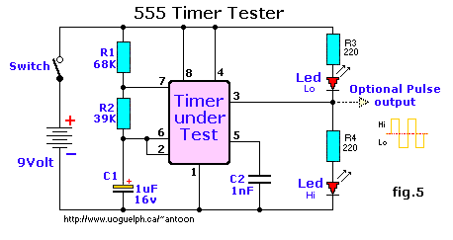
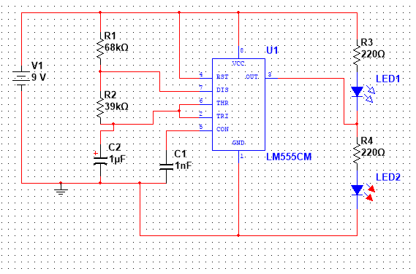
Prekreslite v Multisime
Navrhnite DPS v Layoute
Zapojte pomocou kontaktnej plochy

Slide 2
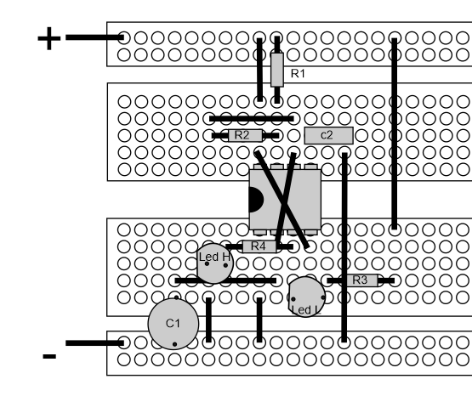
Zapojte pomocou kontaktnej plochy

Slide 3
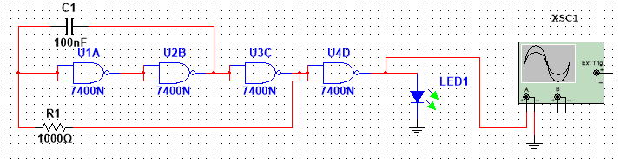
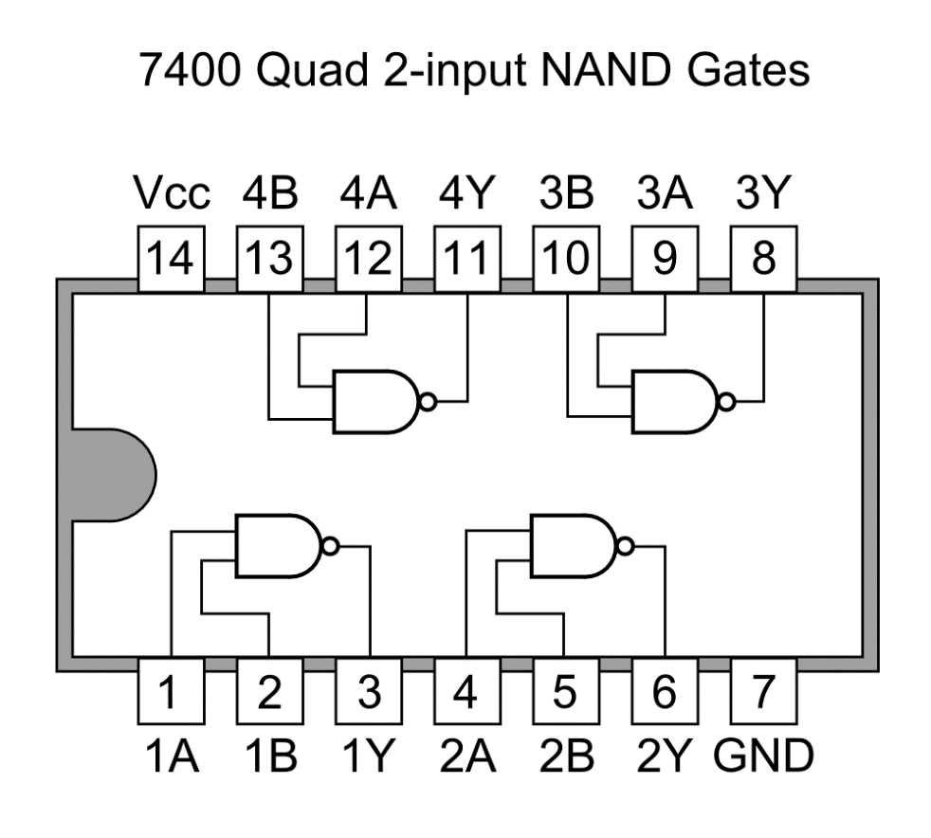
Prekreslite v Multisime
Navrhnite DPS v Layoute
Zapojte pomocou kontaktnej plochy
1
4
12
10
3
6
11
8
2
5
13
9

Slide 4
